Slide 1

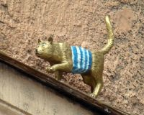
Жители Санкт-Петербурга (а к ним могут присоединиться и другие россияне) сегодня отмечают День петербургских котов и кошек. Его объявили в 2005 году «митьки» (так называет себя группа местных художников), разместив на карнизе своей мастерской скульптуру кошки, получившей имя Тишка Матроскина. Фамилию выбрали неслучайно: по случаю праздника кошку нарядили в тельняшку, которая давно стала своего рода униформой «митьков». А история этого события началась еще в 1999 году, когда петербургский предприниматель Илья Ботка подарил городу две скульптуры — кота Елисея и кошку Василису. По предложению историка Сергея Лебедева они «поселились» на карнизах Малой Садовой улицы. Третья кошка, созданная скульптором Владимиром Петровичевым, долгое время «жила» сначала у Ботки, а затем у Лебедева — пока в 2005 году историк не вручил ее «митькам». Спустя несколько дней художники установили металлическую фигурку на карнизе дома по улице Правды. Кстати, когда «митьки» переехали на улицу Марата, туда же перебралась и кошка. Что касается «всемирного» статуса праздника, то в этом вопросе «митьки» руководствовались простой логикой. Если есть Всемирный клуб петербуржцев, почему бы не быть и Всемирному дню петербуржских кошек и котов? Хотя пока особой активности в праздновании этого Дня у широкой российской, не говоря уже о мировой, общественности не наблюдается, но и историю свою праздник ведет еще пока недолгую. Что же касается традиций празднования, то в этот День художники предлагают всем владельцам усатых питомцев баловать их каким-нибудь лакомством, а всем работодателям – отпускать пораньше сотрудников по фамилии Котов, Кошкин, Кошечкин… Тишка Матроскина Тишка Матроскина Кстати, Тишка Матроскина — не единственная петербургская кошка, в честь которой учрежден праздник. Каждый год весной отмечается День эрмитажного кота; до 2012 года он назывался День Мартовского кота в Эрмитаже. В этот день чествуют 70 кошек, которые обитают в музее и охраняют его экспонаты от крыс и мышей. Кстати, изначально кошки (точнее, их предки) жили в деревянном Зимнем дворце, где их поселил Петр I; а его дочь, императрица Елизавета, в свое время даже издала указ «О высылке ко двору котов», который начинался так: «Сыскать в Казани самых лучших и больших котов, удобных к ловле мышей…». Позже коты переселились в
Источник: http://www.calend.ru/holidays/0/0/2990/

Slide 2
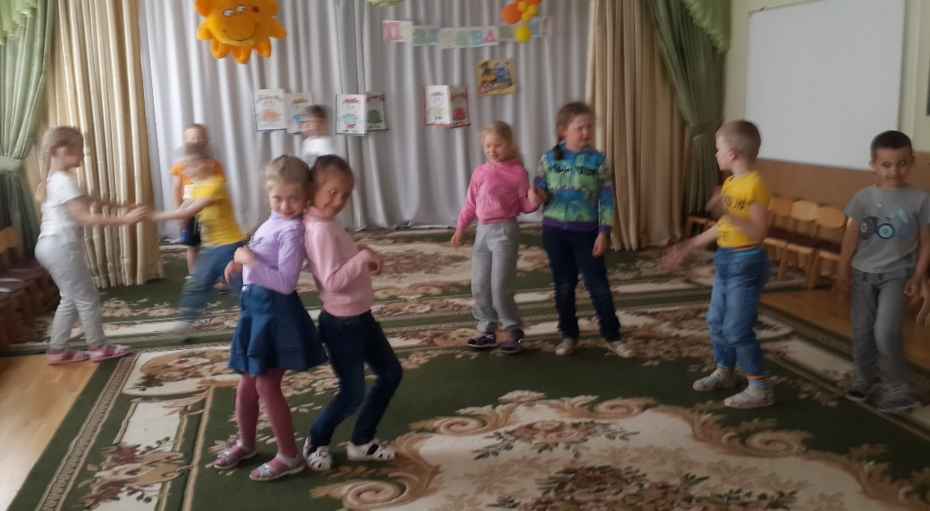
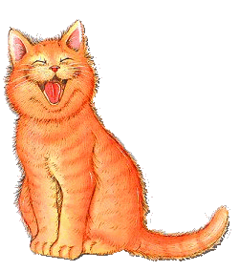
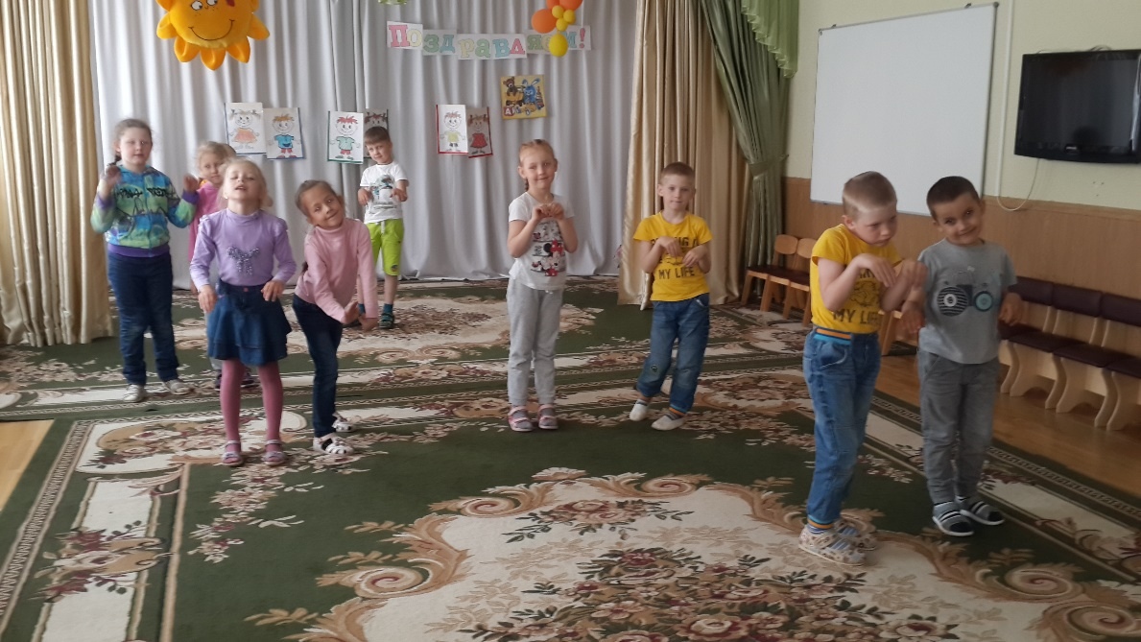
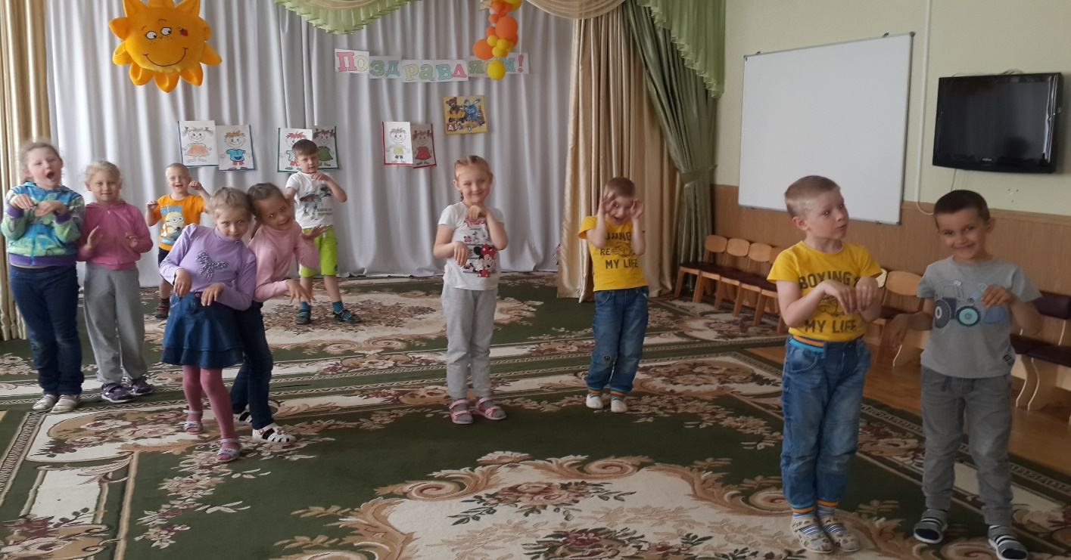
Всемирный день кошек
Сегодня 8 июня отмечается Всемирный день кошек. Этот день был отмечен и в нашем детском саду. Ребята веселились, пели песни, танцевали и рисовали кошек на асфальте.

Slide 3
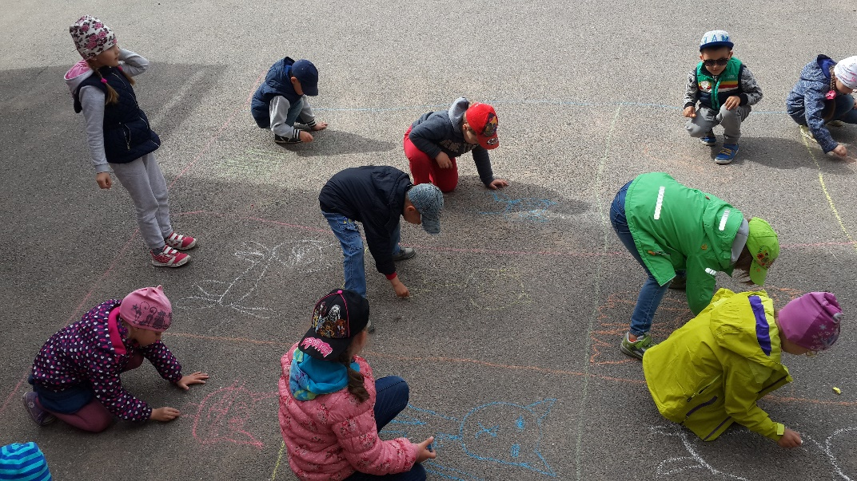
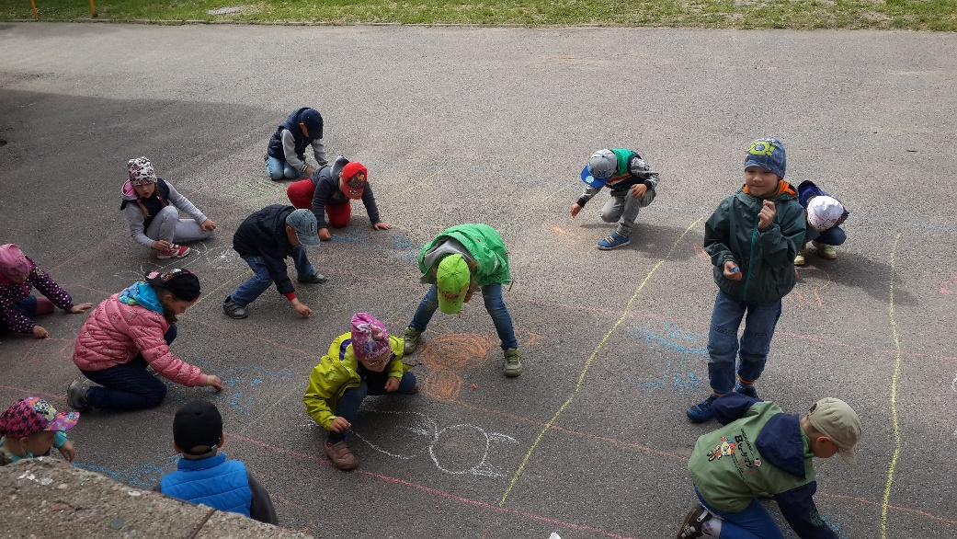
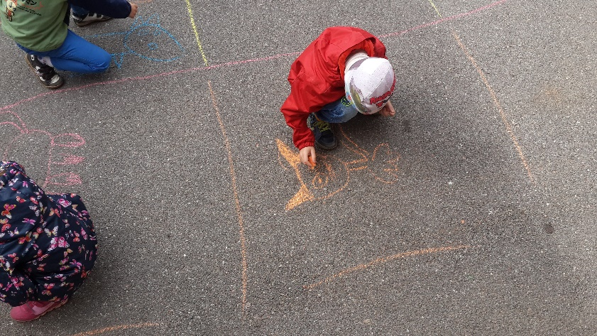
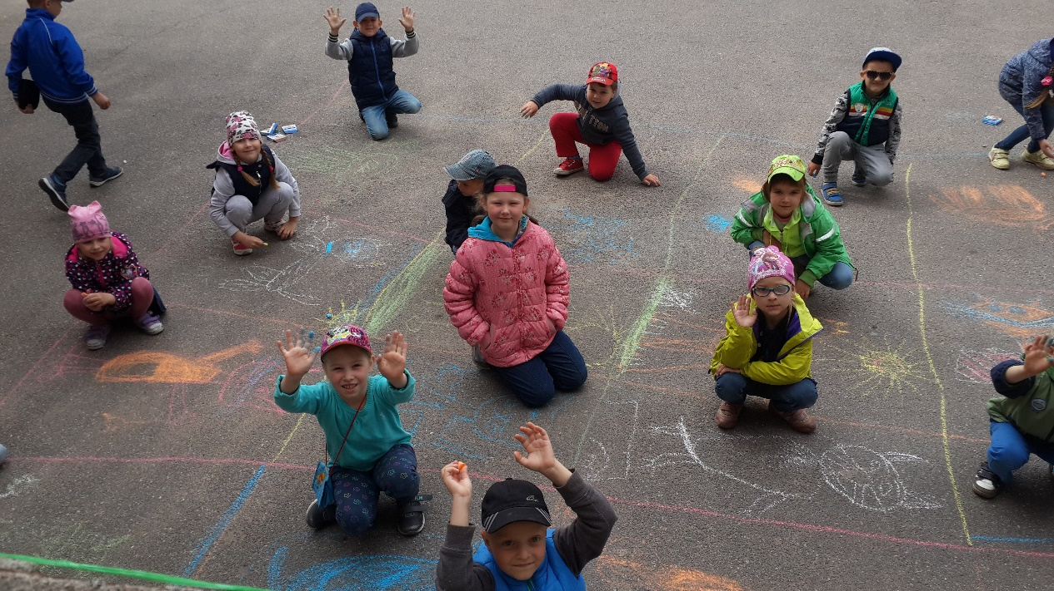
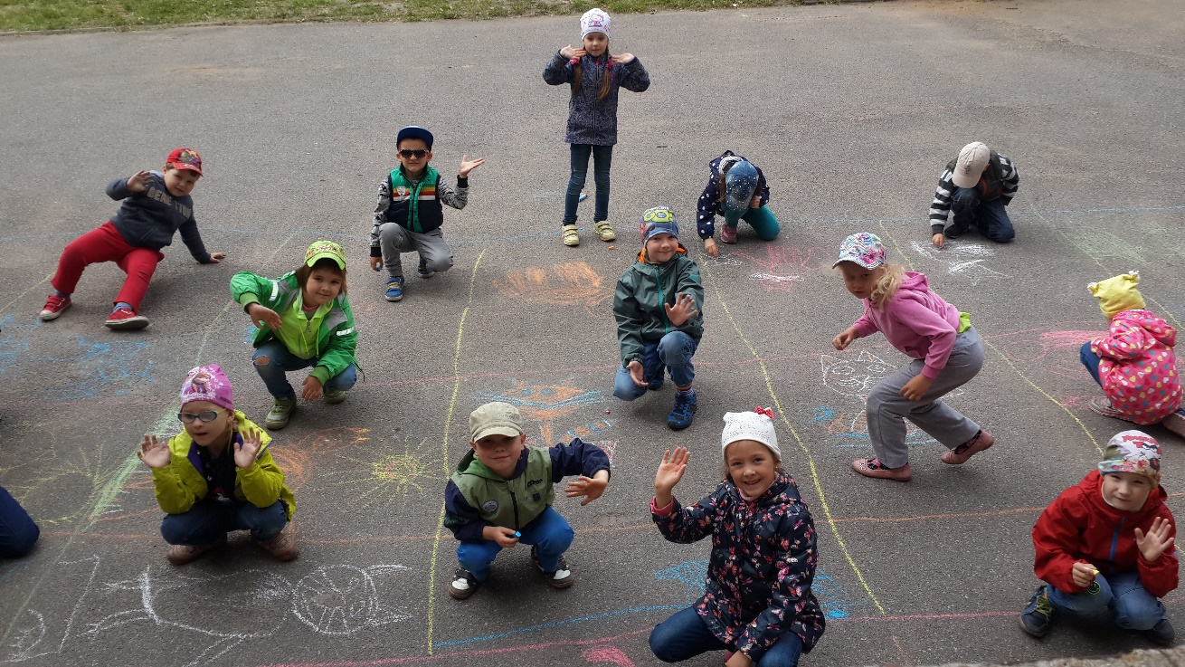

Всемирный день кошек

Slide 4
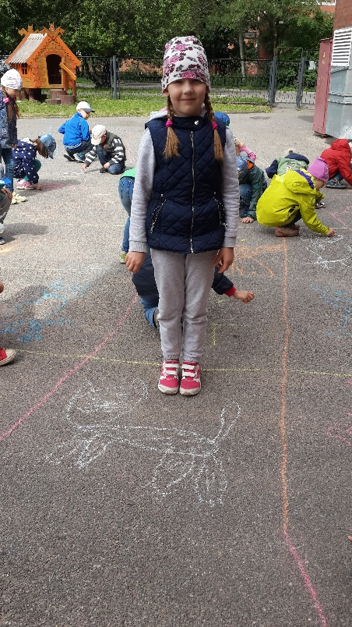
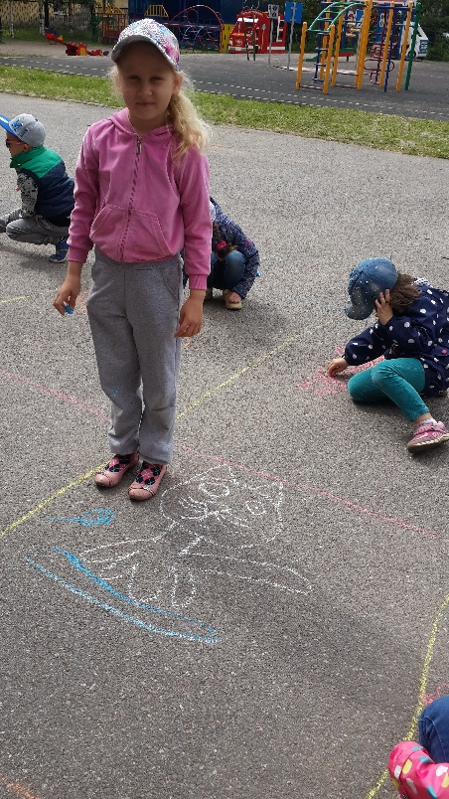
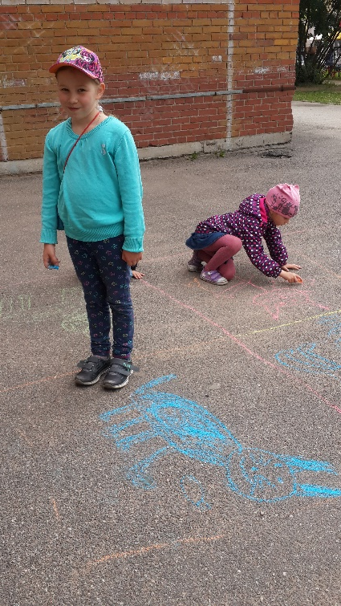

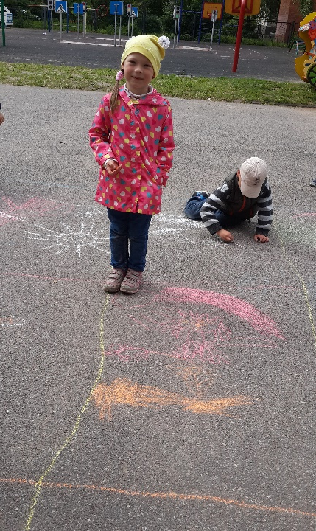
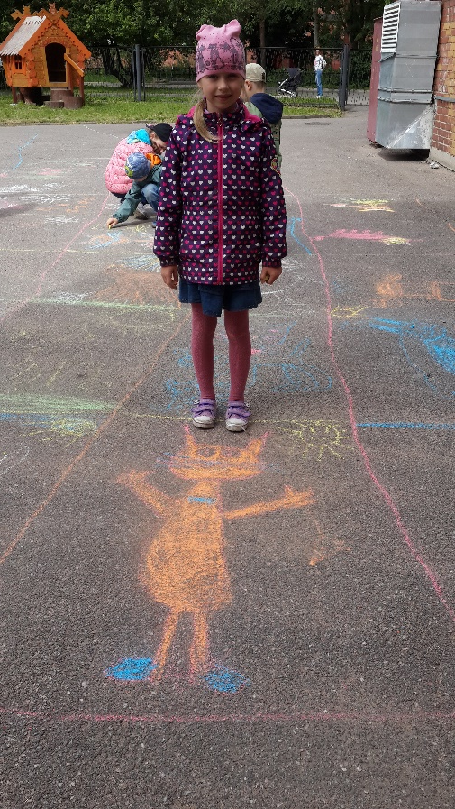
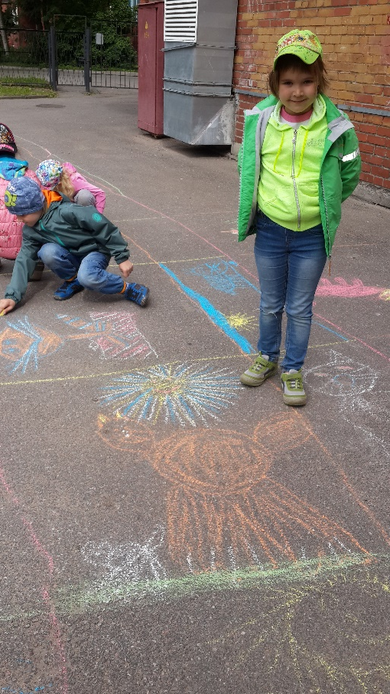
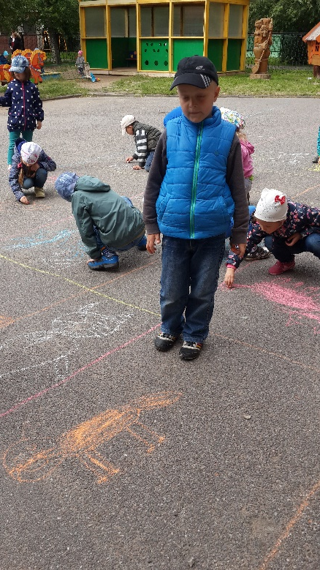
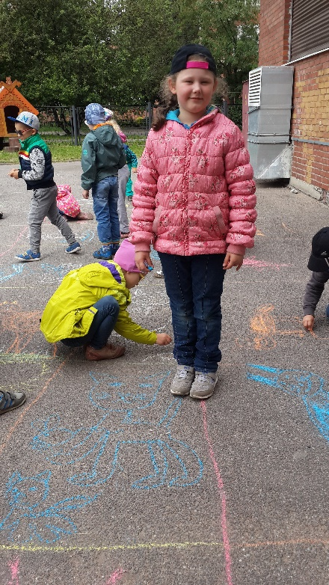
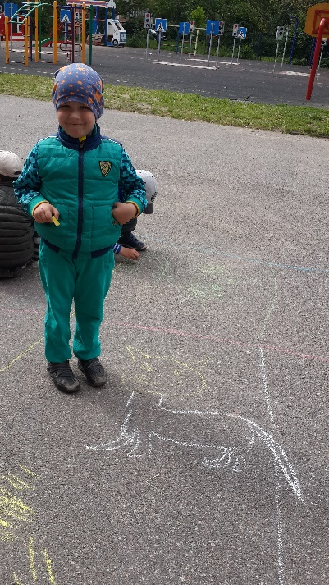
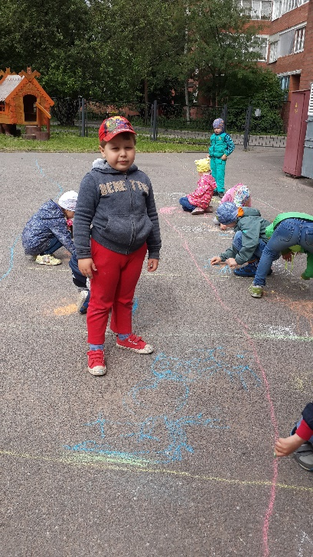
Всемирный день кошек

Slide 5
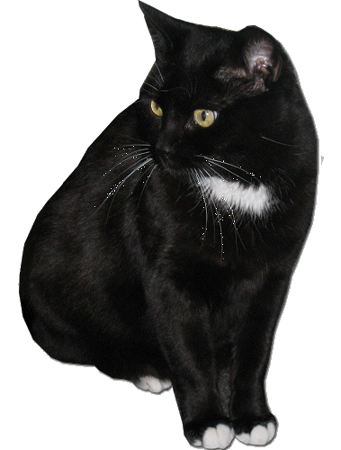
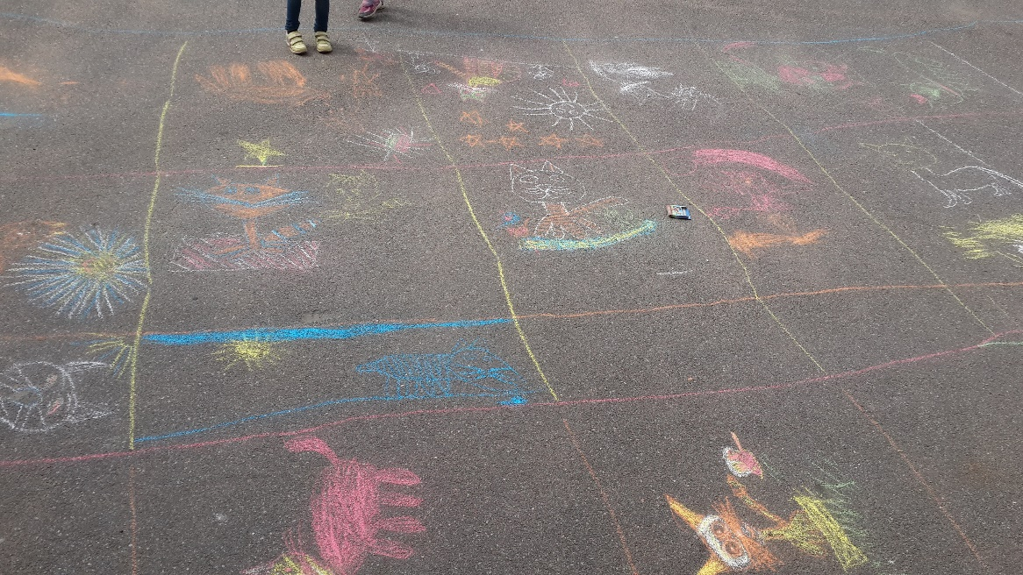
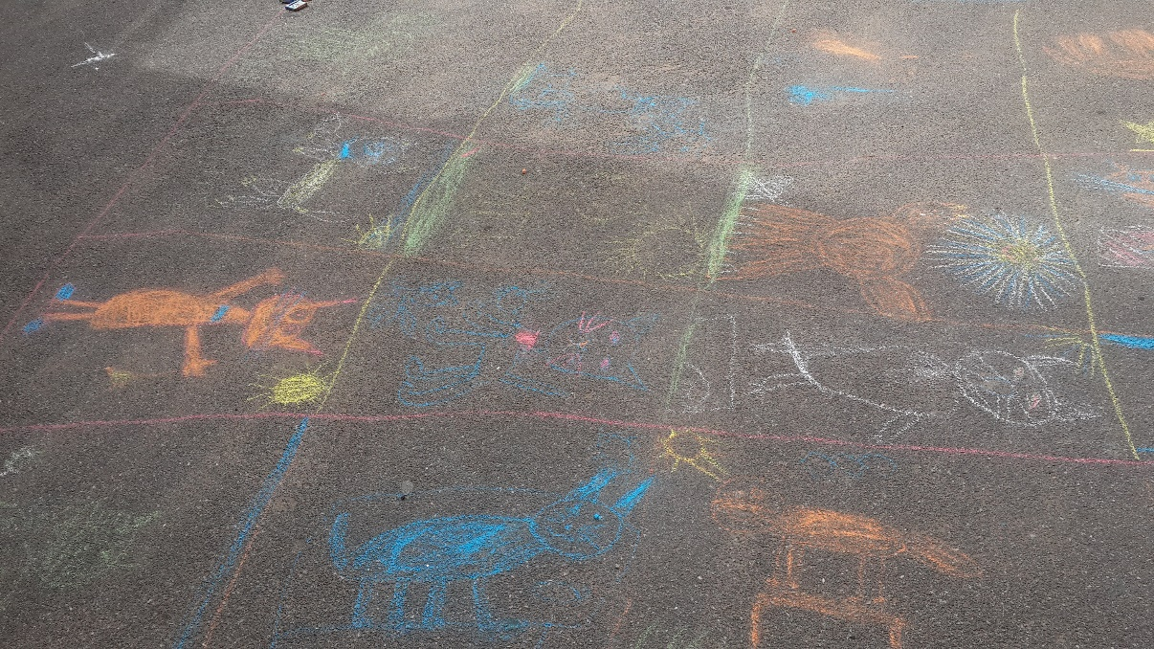
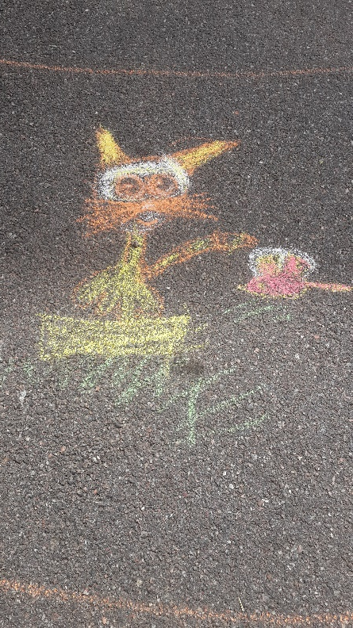
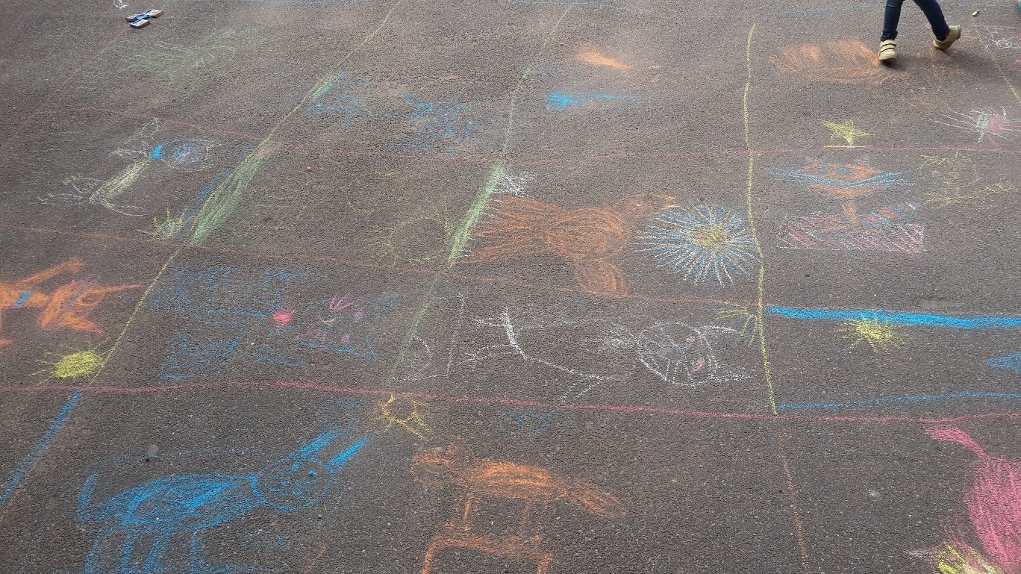
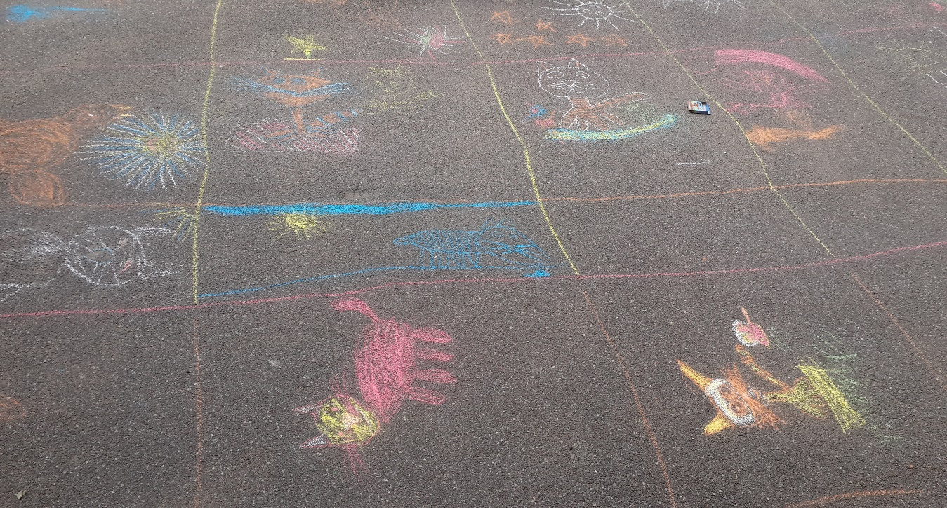
Всемирный день кошек

